Slide 1
激素调节实例
单击输入您的封面副标题

Slide 2
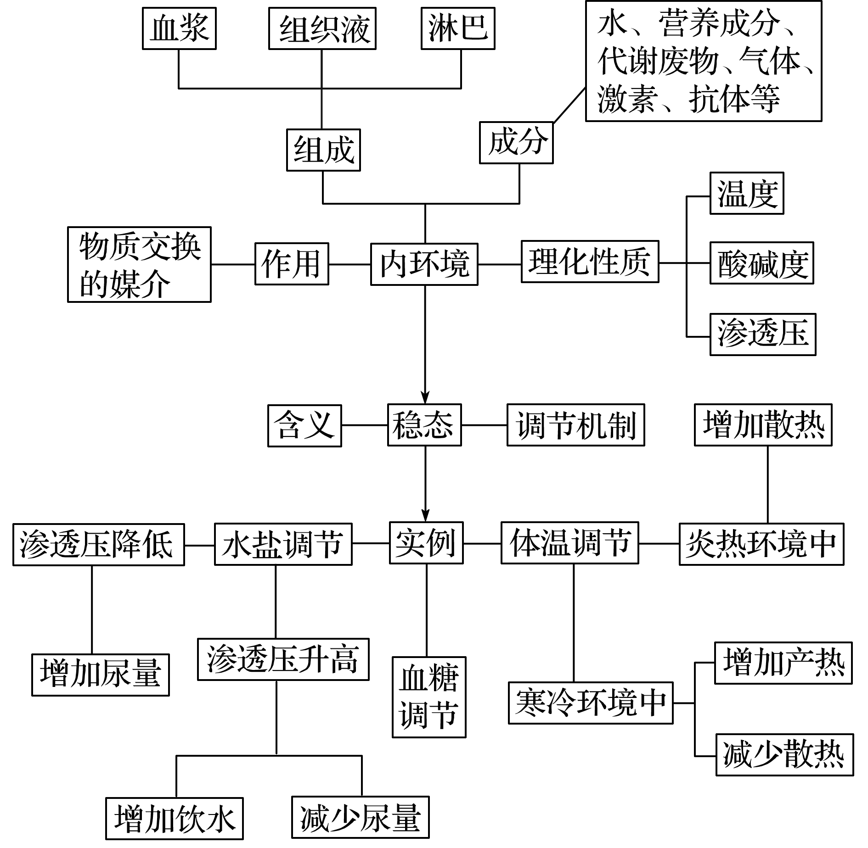
概念图

Slide 3
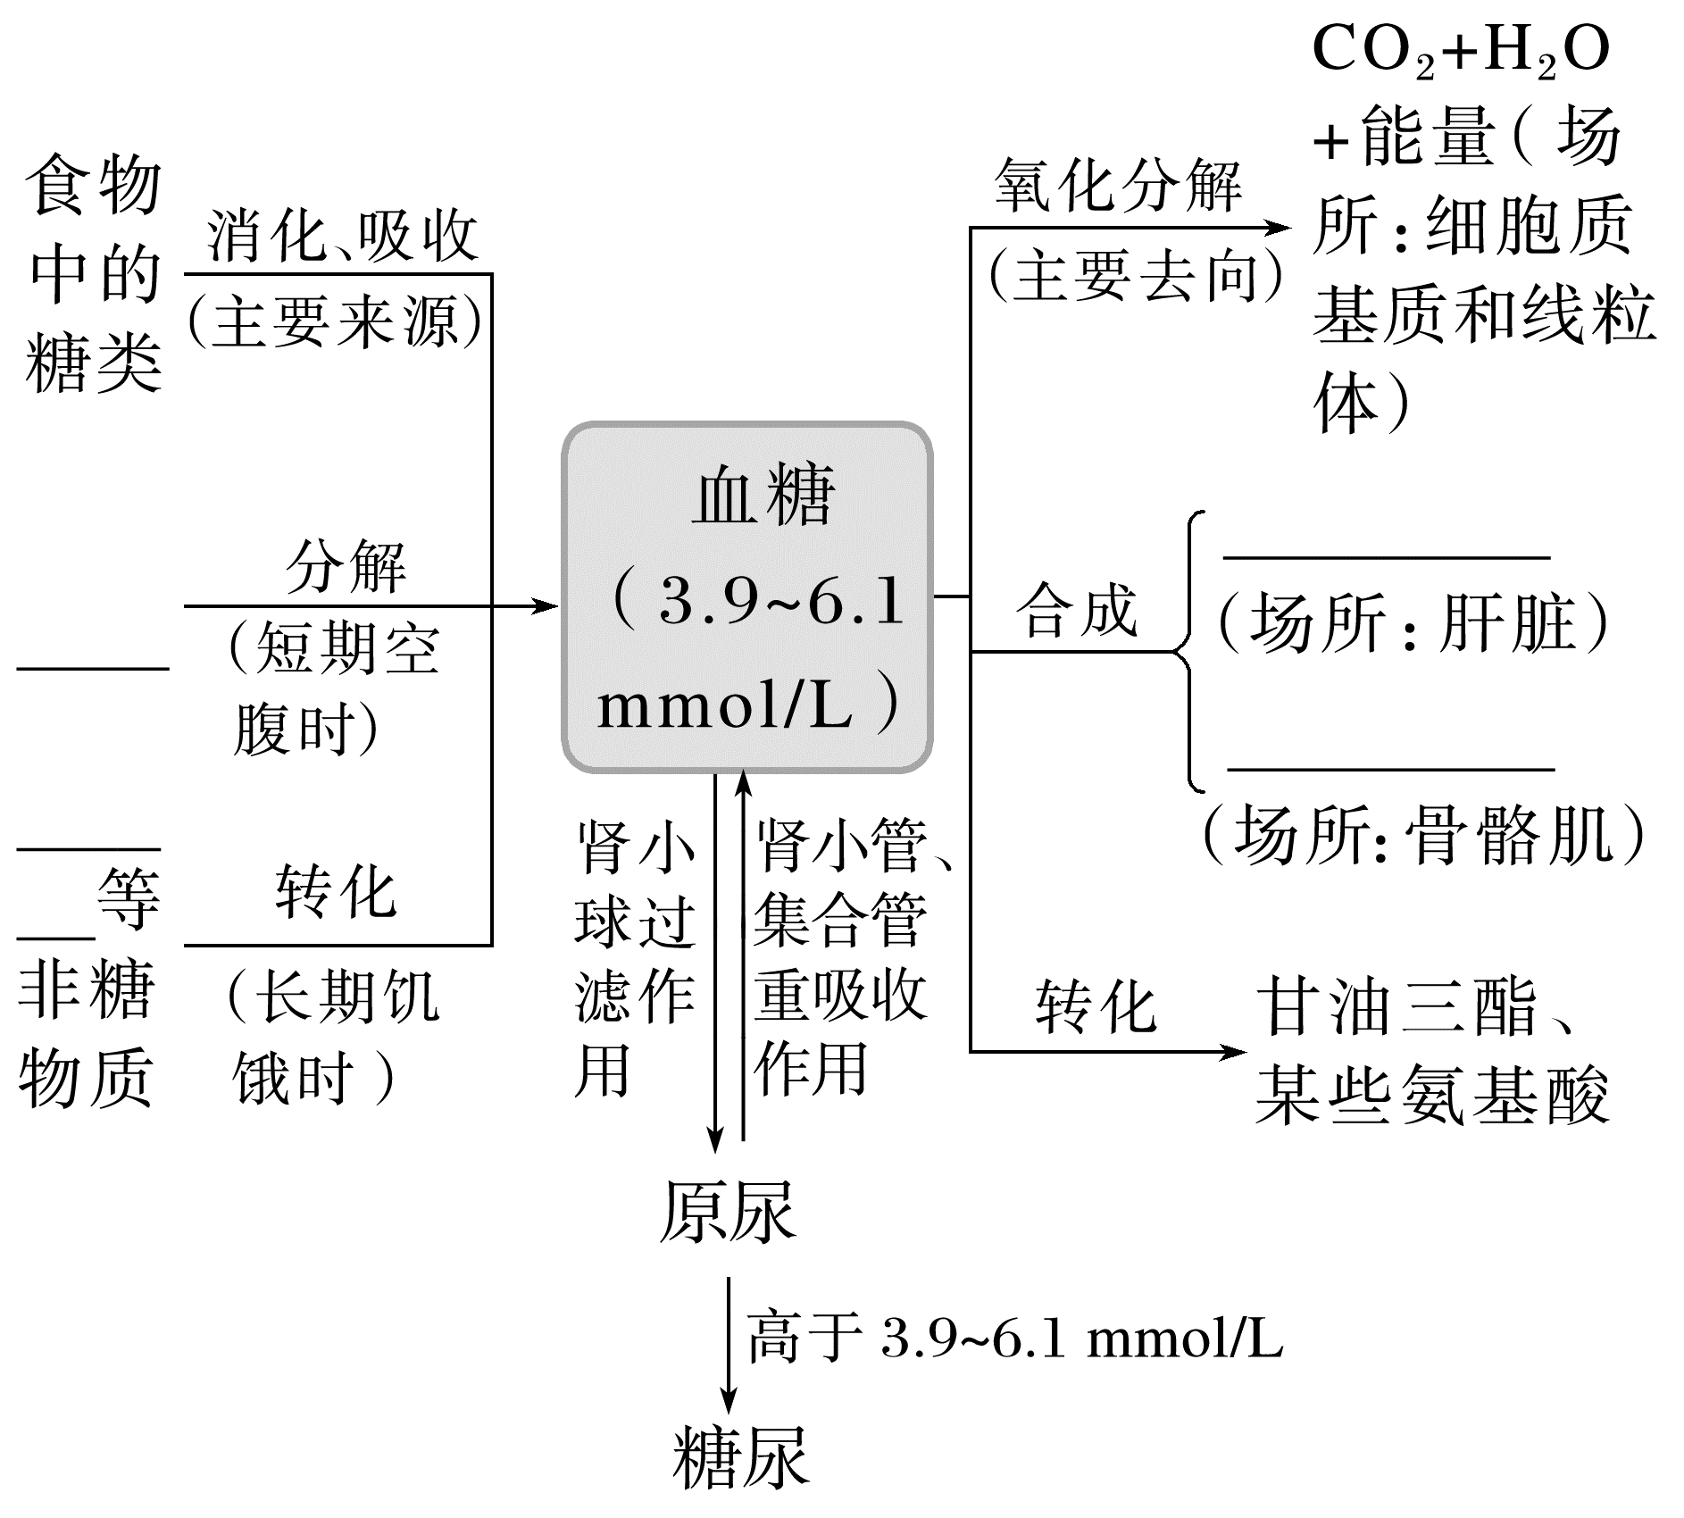
一.激素调节的实例
1.血糖平衡的调节
（1）血糖的来源和去路
①血糖来源中， 是血糖最主要的来源，血糖 是最有意义的去向。
食物中的糖类经消化吸收
进入组织细胞氧化分解
肝糖原
肝糖原
肌糖原
②上述血糖氧化分解的具体场所是 。
③由血糖转化的某些氨基酸为 。
④可直接分解产生葡萄糖的是
糖原。
脂肪
酸
细胞质基质、线粒体
非必需氨基酸
肝

Slide 4
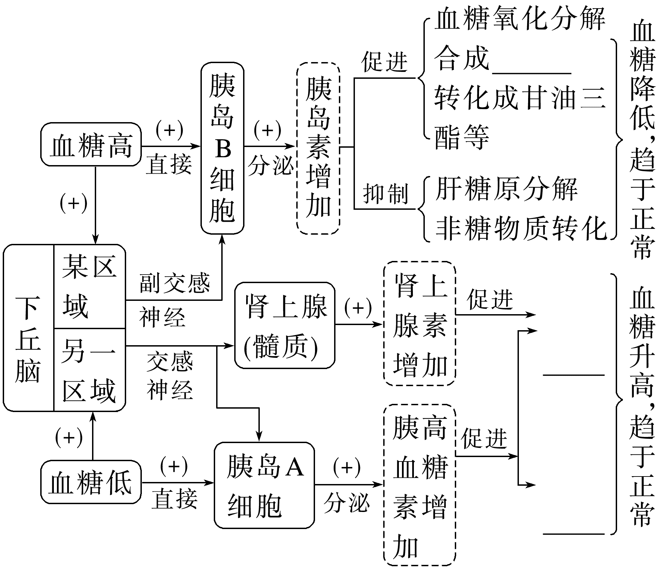
一.激素调节的实例
1.血糖平衡的调节
糖原
（2）血糖平衡调节过程
下丘脑
①调节中枢： 的相关区域。
②调节机制： 。
A.神经—体液调节途径：下丘脑通过有关神经可调控肾上腺、胰岛B细胞和胰岛A细胞分泌相关激素的量，进而再通过激素调控相关的生理过程实现对血糖平衡的调节。在此种调节方式中，内分泌腺本身就是反射弧中 的一部分。
神经—体液调节
肝糖原
分解
非糖
物质
转化
效应器

Slide 5
一.激素调节的实例
1.血糖平衡的调节
糖原
（2）血糖平衡调节过程
神经—体液调节
②调节机制： 。
B.体液调节途径：
可直接刺激
分泌胰岛素，
_____ 可直接刺激
分泌胰高血糖素。
高浓度血糖
胰岛B细胞
肝糖原
分解
低浓度血糖
胰岛A细胞
非糖
物质
转化
从调节过程来看，血糖调节属于负反馈调节。

Slide 6
一.激素调节的实例
1.血糖平衡的调节
糖原
（2）血糖平衡调节过程
③胰岛素是唯一能够降低血糖浓度的激素，其作用部位为几乎全身组织细胞。胰高血糖素的作用部位主要是肝脏。
④糖皮质激素、肾上腺素、甲状腺激素等通过调节有机物的代谢或影响胰岛素的分泌和作用，直接或间接地提高血糖浓度。
肝糖原
分解
非糖
物质
转化

Slide 7
一.激素调节的实例
1.血糖平衡的调节
糖原
（2）血糖平衡调节过程
⑤胰岛素的主要作用是促进组织细胞加速 葡萄糖，抑制 的分解和
转化为糖。而胰高血糖素和肾上腺素的主要作用是促进
的分解和
转化为糖。
《选择性必修2P51》
肝糖原
非糖物质
肝糖原
分解
肝糖原
非糖物质
非糖
物质
转化

Slide 8
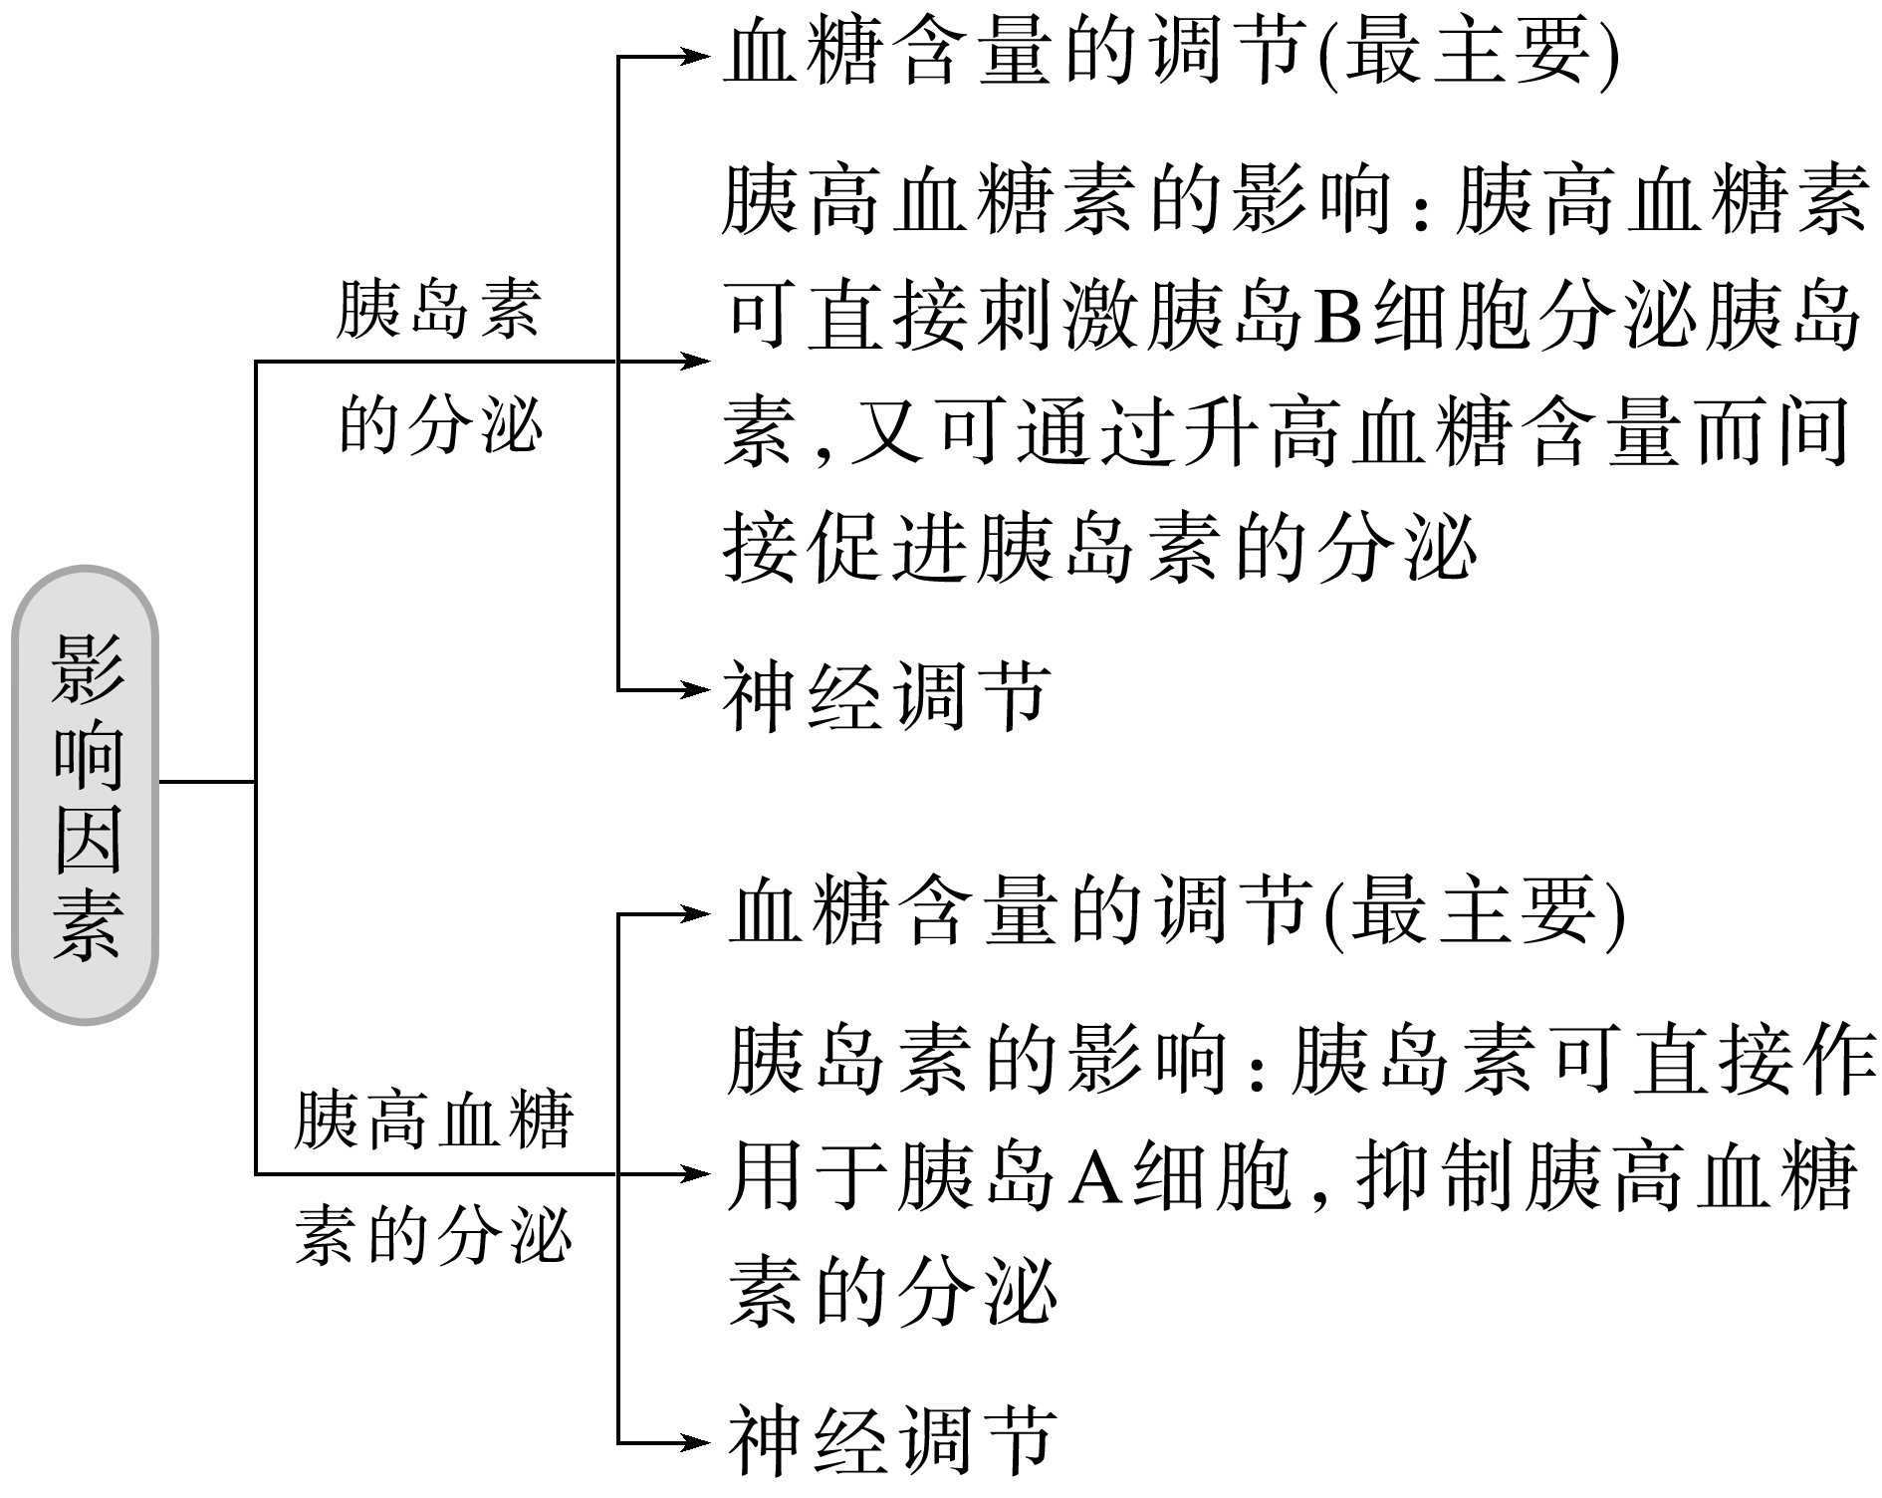
一.激素调节的实例
1.血糖平衡的调节
(3)影响胰岛素和胰高血糖素分泌调节的因素

Slide 9
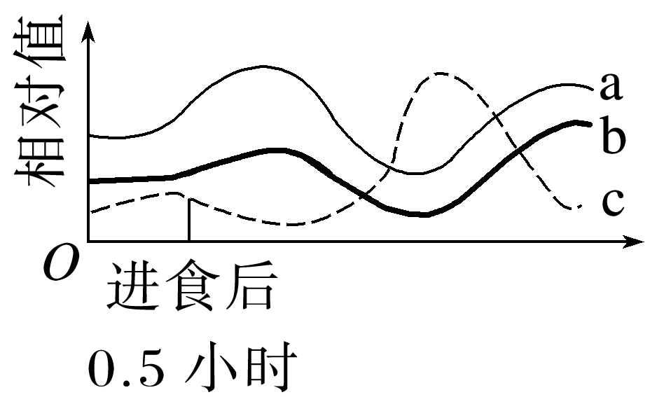
一.激素调节的实例
1.血糖平衡的调节
(3)影响胰岛素和胰高血糖素分泌调节的因素
神经递质、血糖、胰岛
①影响胰岛A细胞分泌胰高血糖素的物质分子有_____________________
等，而影响胰岛B细胞分泌胰岛素的物质分子有_______________
等物质。
②一个健康的人进食半个小时后的血糖、胰岛素和胰高血糖素的变化曲线如下图，则图中a、b、c分别代表 的浓度变化曲线。
素分子
神经递质、血糖、
胰高血糖素分子
血糖、胰岛素、胰高血糖素

Slide 10

一.激素调节的实例
A
例1.下列有关糖代谢及调节的叙述正确的是[ ]
A．胰岛B细胞分泌的激素促进④、⑤、⑥、⑦等过程
B．胰岛B细胞分泌的激素促进①、③过程
C．胰岛A细胞分泌的激素促进④过程
D．在肌肉、肝脏细胞中，②过程均可发生
抑制②③
②③

Slide 11
一.激素调节的实例
A
正确的是[ ]
E
F
E．胰岛素和胰高血糖素都作用于肝脏，但二者发挥作用的效果不同
F.结扎动物的胰导管后导致腺泡组织变性，但胰岛无变化，结扎的动物不产生糖尿
G.机体内、外环境的变化不影响激素的分泌
H.通过转录的调节可影响肾上腺素的合成量进而影响糖类的代谢

Slide 12
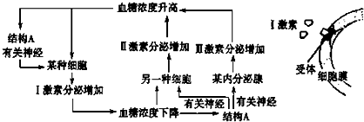
一.激素调节的实例
例2.澳大利亚莫纳什大学的研究人员于2009年7月8日公布，他们发现了肥胖引发Ⅱ型糖尿病的机制．脂肪细胞会向血液中释放一种名为色素上皮衍生因子（PEDF）的蛋白质，这种蛋白质能导致肌肉和肝脏对胰岛素不再敏感，因此胰腺只能靠生产更多的胰岛素来抵消由此带来的负面响．如图分别表示人体内血糖调节的图解过程和Ⅰ激素发挥作用的一种机制．图中Ⅰ、Ⅱ、Ⅲ表示参与血糖调节的激素．下列叙述正确的是（ ）

Slide 13
一.激素调节的实例
下丘脑
胰高血糖素
肾上腺素
胰岛B
胰岛A
肾上腺
胰岛素
下丘脑
D
正确的是（ ）
A．Ⅱ激素能促进血糖进入组织细胞
B．Ⅰ、Ⅱ激素间存在协同作用又有拮抗作用
C．Ⅲ激素的分泌属于分级调节
D．Ⅱ型糖尿病人的胰岛素含量并不低，病因可能是PEDF降低细胞膜上受体的敏感性

Slide 14
一.激素调节的实例
下丘脑
胰高血糖素
肾上腺素
胰岛B
胰岛A
肾上腺
胰岛素
下丘脑
附加1：当感受器感受到血糖含量降低时，图中的内分泌腺是
和 。
肾上腺
胰腺
附加2：通常采取抽取血样方法来检测内分泌系统的疾病，是利用激素调节具有 的特点。
通过体液运输

Slide 15
一.激素调节的实例
下丘脑
胰高血糖素
肾上腺素
胰岛B
胰岛A
肾上腺
胰岛素
下丘脑
附加3：肾上腺素和乙酰胆碱在调节血糖的过程中所具有的共同特点是 （答出一点即可）
都需要与相应的受体结合后才能发挥作用

Slide 16
一.激素调节的实例
1.血糖平衡的调节
（4）低血糖、高血糖与糖尿（1L=10dL)
①当血糖浓度低于50—60mg/dL时出现低血糖早期症状：头昏、心慌、出冷汗、面色苍白、四肢无力，如及时能吃一些含糖较多的食物，或是喝一杯浓糖水，就可以恢复正常。
②当血糖浓度低于45mg/dL时出现低血糖晚期症状：惊厥和昏迷等。只要及时从静脉输入葡萄糖溶液，症状就会缓解。
③当空腹血糖浓度高于130mg/dL时叫高血糖症，血糖浓度在130—160mg/dL时不会出现糖尿。
④当血糖含量高于160—180mg/dL的范围时会引发糖尿病，此时，一部分葡萄糖随尿排出，出现尿中含糖现象。

Slide 17
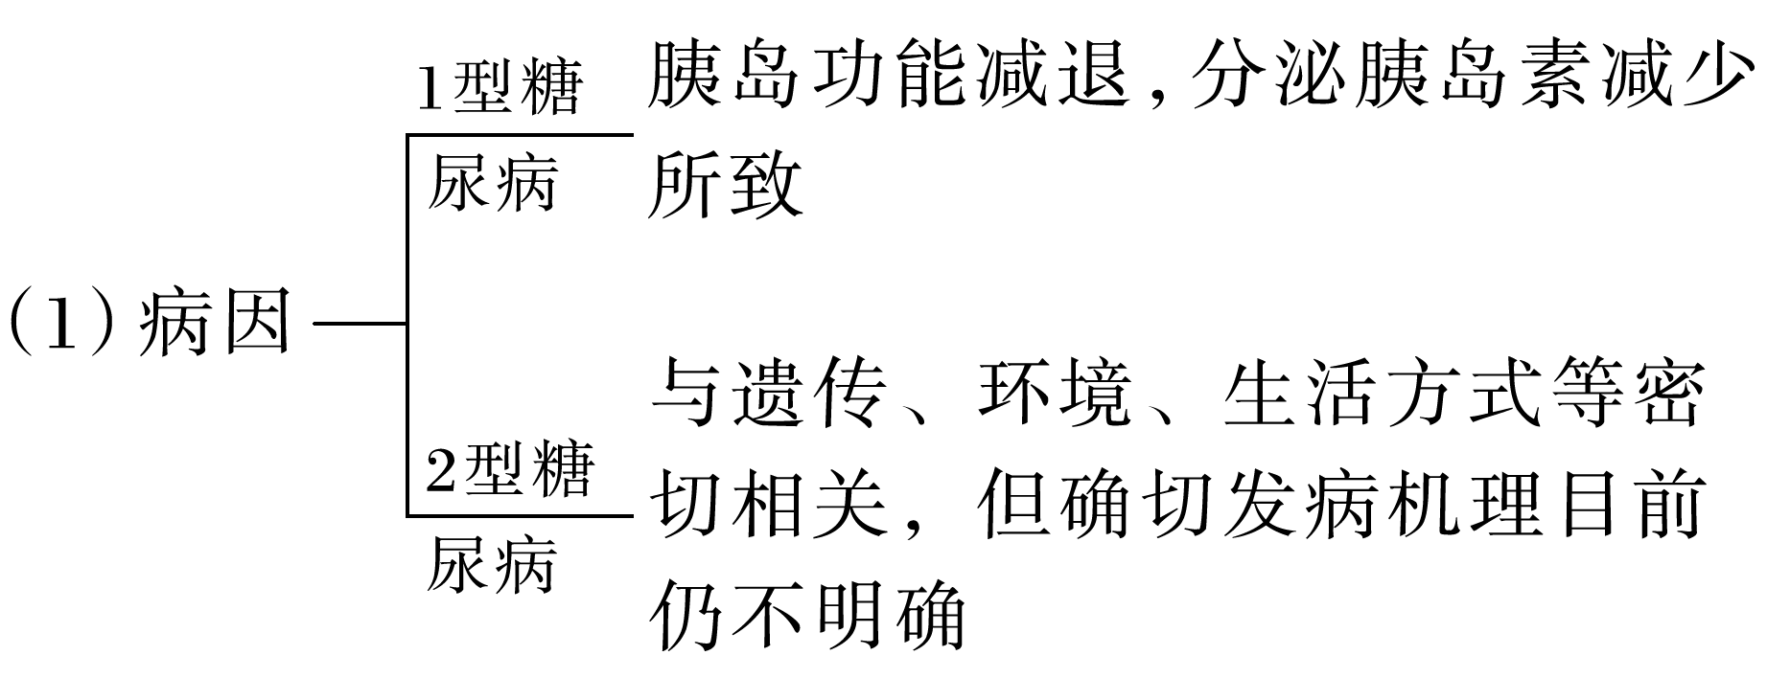
一.激素调节的实例
1.血糖平衡的调节
（4）低血糖、高血糖与糖尿（1L=10dL)
⑤糖尿病的病因及症状分析
A.

Slide 18
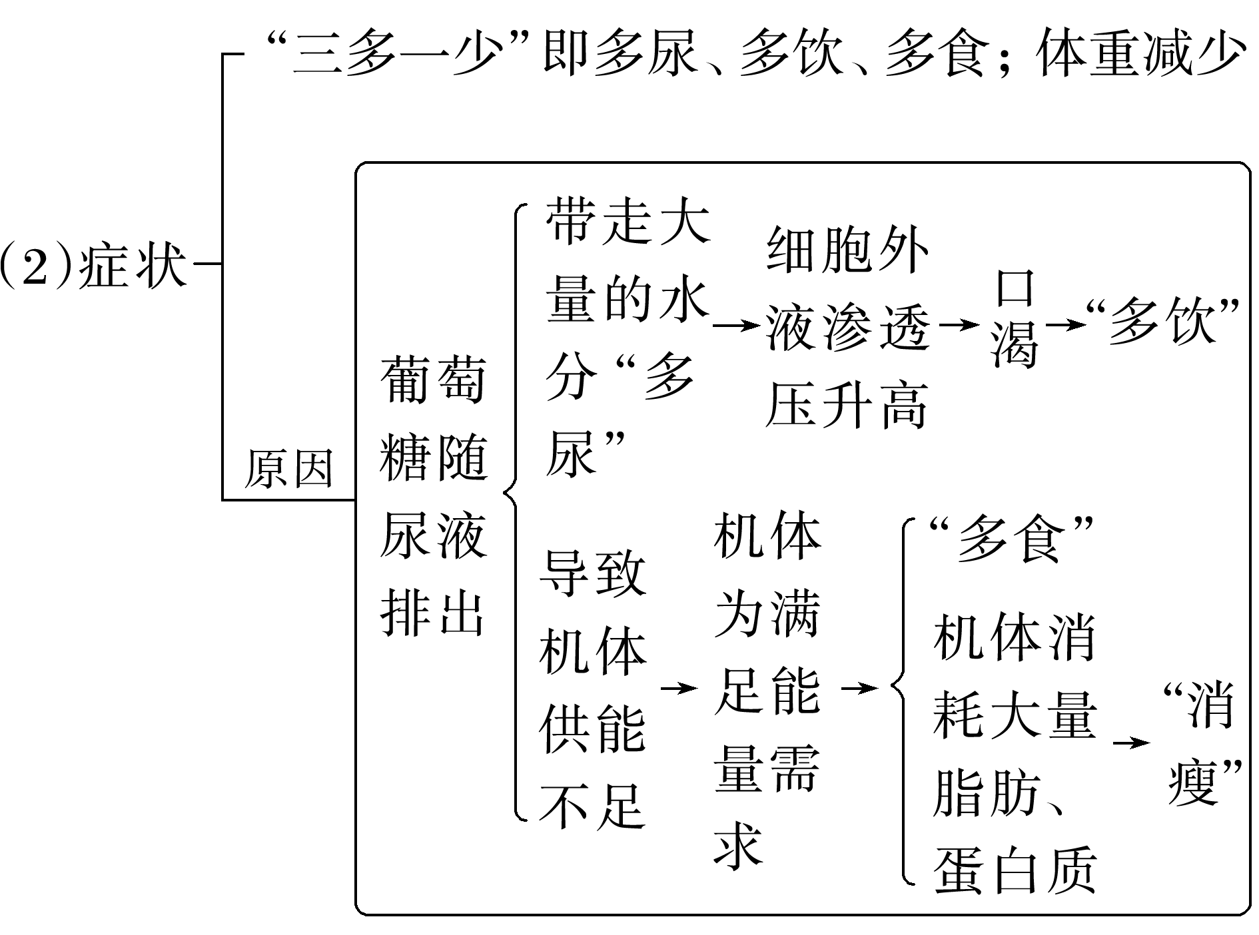
一.激素调节的实例
1.血糖平衡的调节
⑤糖尿病的病因及症状分析
B.
尿中含糖时未必都是糖尿病，如一次食糖过多或肾小管重吸收障碍时均可导致尿中含糖，但持续性的尿糖一般就是糖尿病。

Slide 19
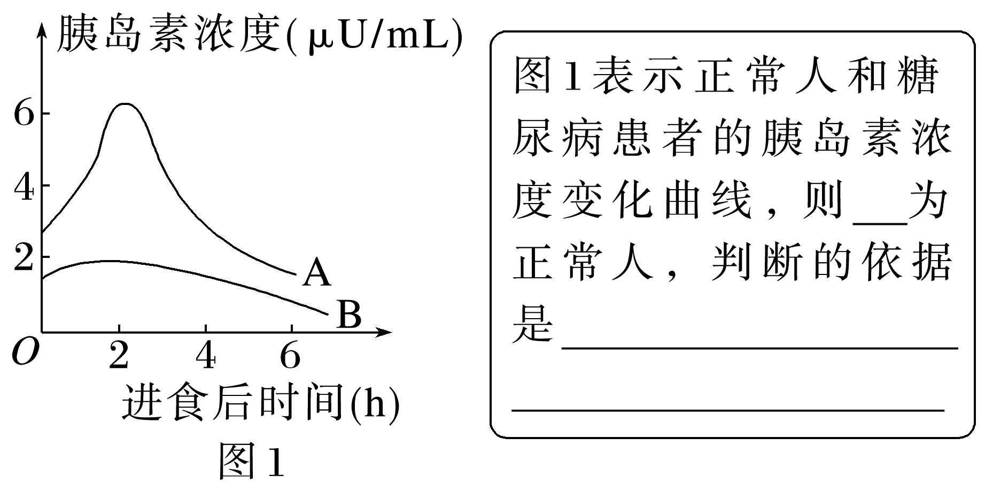
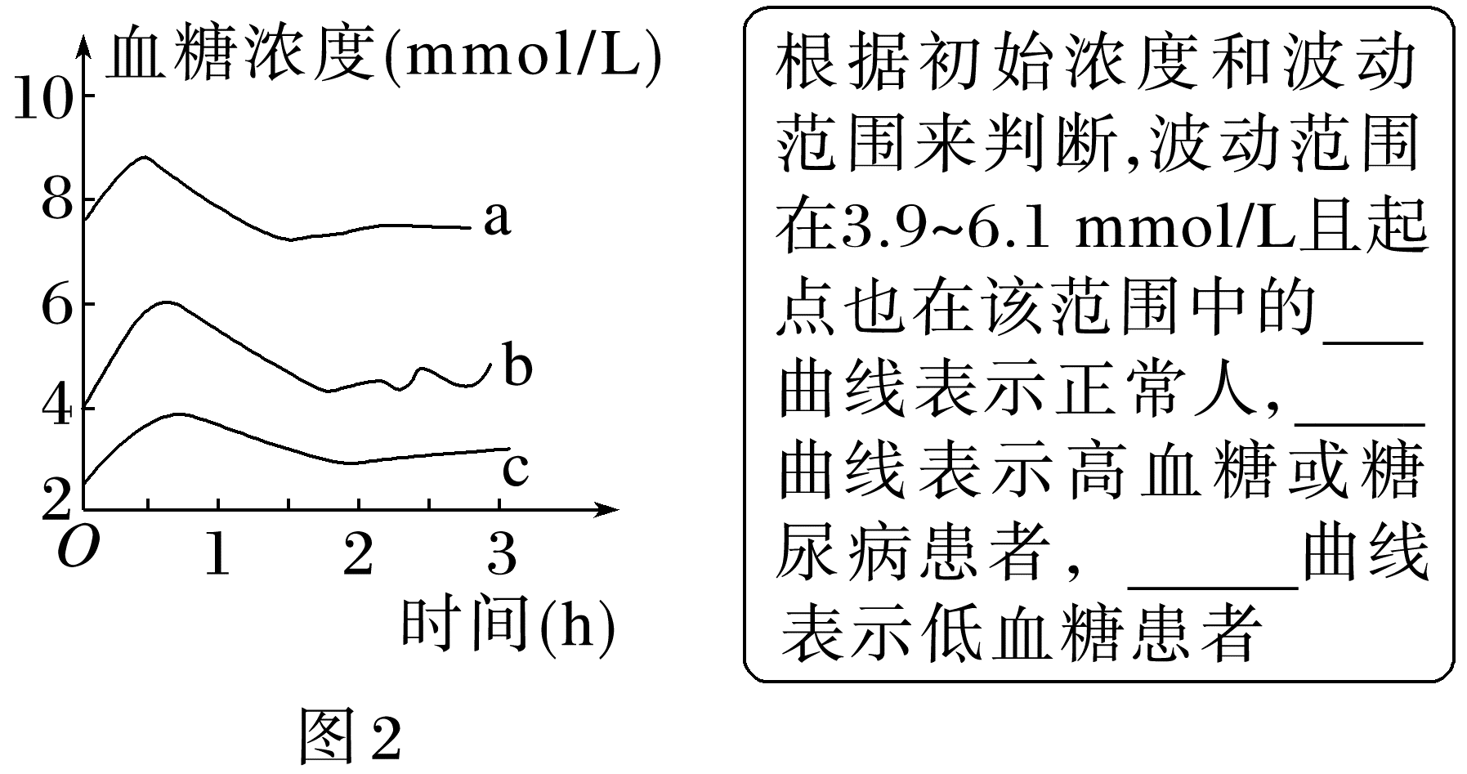
一.激素调节的实例
1.血糖平衡的调节
⑤糖尿病的病因及症状分析
C.辨析血糖代谢异常的曲线模式图
A
b
a
胰岛素，含量多且波动幅度大的为正常人
c

Slide 20
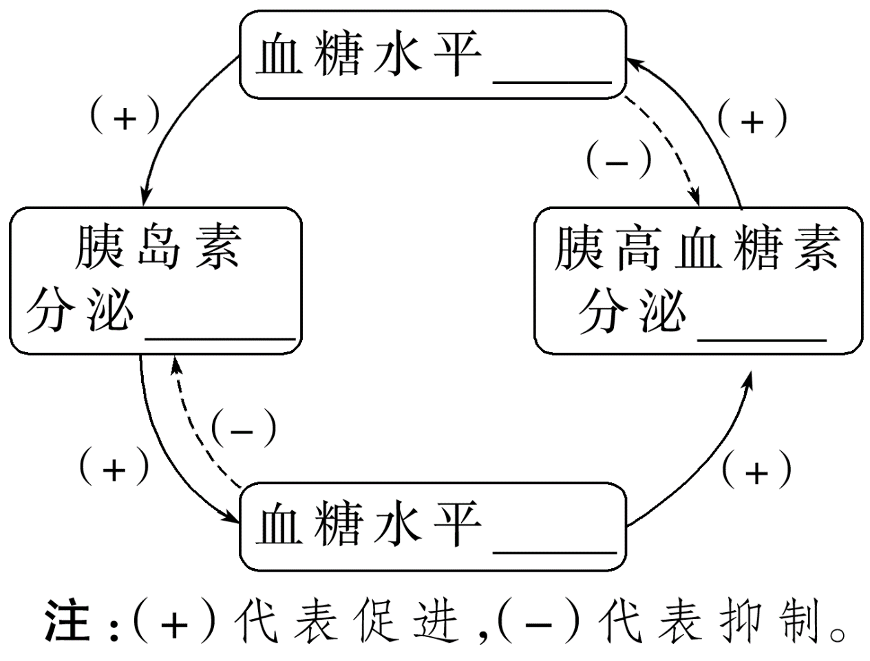
一.激素调节的实例
1.血糖平衡的调节
(5)反馈调节
①概念：在一个系统中，系统本身工作的 ，反过来又作为 调节该系统的工作的调节方式。
效果
信息
升高
②实例：如右图中，在血糖平衡调节过程中，胰岛素(胰高血糖素)作用结果会反过来影响胰岛素(胰高血糖素)的分泌。
③意义：反馈调节是生命系统中非常普遍的调节机制，它对于___________
具有重要意义。
增加
增加
降低
机体维持稳
态

Slide 21
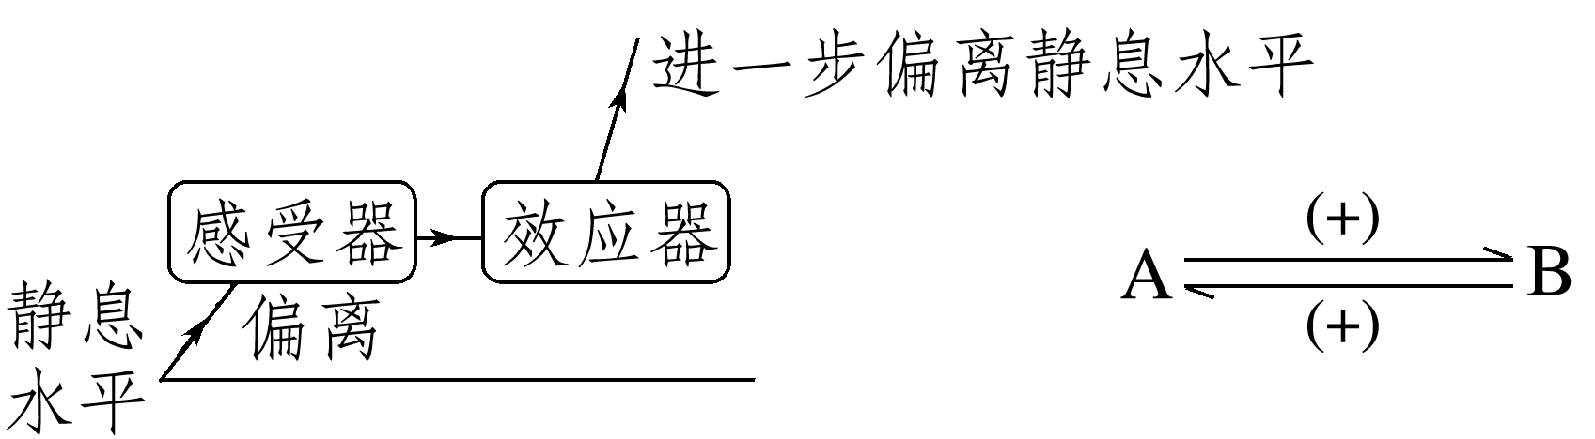
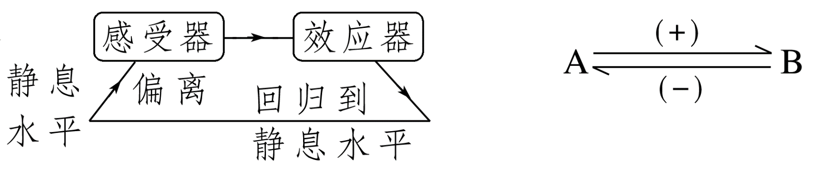
一.激素调节的实例
1.血糖平衡的调节
（5）反馈调节
A.正反馈：加强并偏离静息水平，如血液凝固、排尿排便、胎儿分娩等。
B.负反馈：偏离后纠正回归到静息水平，在生物体中更常见，如体温调节、血糖调节等。

Slide 22
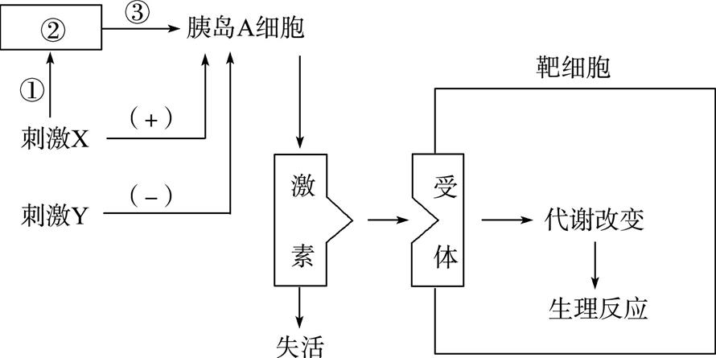
一.激素调节的实例
例3.(2021·江西南昌十中高三月考)激素作为一种化学信使,能把某种调节的信息由内分泌细胞携带至靶细胞。下图表示影响胰岛A细胞分泌的因素及其发挥作用的过程。下列分析正确的是( )
B
A.胰岛A细胞能分泌胰高血糖素,
影响其分泌的刺激X最可能是血
糖含量降低,刺激Y不可能是胰岛
素分泌增加
B.从反射类型看,刺激X→①→②
→③→胰岛A细胞,属于非条件反
射,其中①结构称为传入神经,②
结构位于下丘脑
C.图示激素主要作用于肝脏细胞,从而促进肌糖原的分解及非糖物质转化为葡萄糖,从而使血糖升高
D.靶细胞感受激素的“受体”的结构基础是脂蛋白,从对物质代谢作用来看,激素可以使靶细胞产生新的功能或生理反应

Slide 23
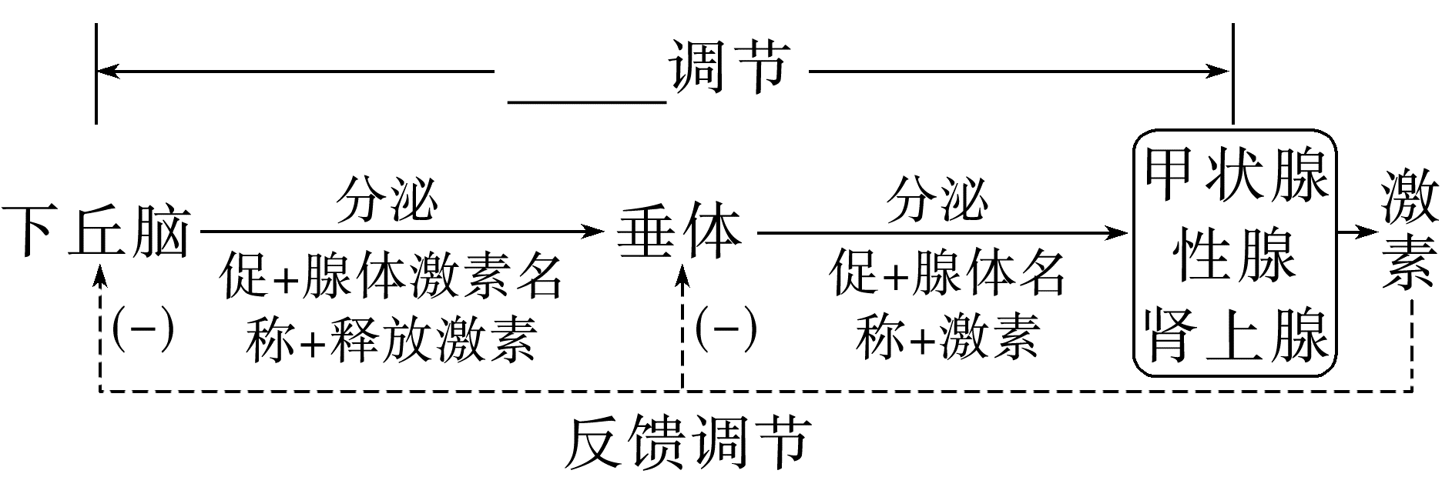
一.激素调节的实例
2.激素分泌的分级调节与反馈调节
分级
(1)分级调节：在大脑皮层的影响下， 可以通过 调节和控制某些内分泌腺中 的分层调控的方式。
(2)反馈调节：激素进入血液后，反过来调节 中有关激素的合成与分泌的调节方式。
下丘脑
垂体
激素的合成与分泌
下丘脑和垂体

Slide 24
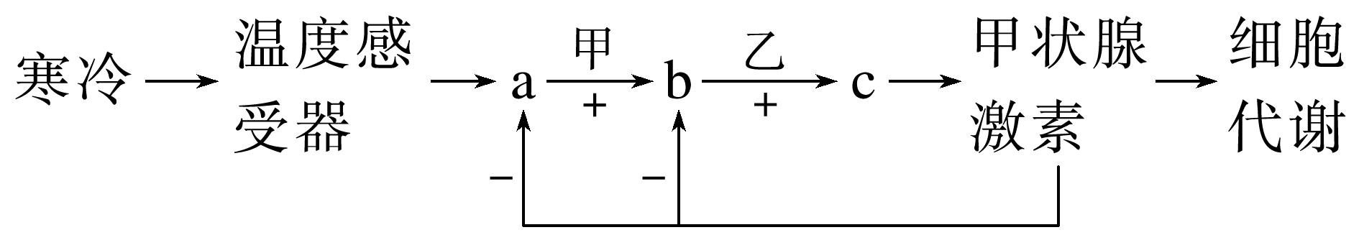
一.激素调节的实例
(3)调节意义：__________________________________________________
。
(4)实例分析：如下图为甲状腺激素分泌的调节图解
分级调节可以放大激素的调节效应，形成多级反馈调节，
有利于精细调控，从而维持机体的稳态
①图中三级腺体：a. 、b. 、c. 。
②图中三种激素：甲—— ；乙—— ；甲状腺激素。
③两种效果：“＋”“－”分别表示 。
下丘脑
垂体
甲状腺
促甲状腺激素释放激素
促甲状腺激素
促进、抑制

Slide 25
一.激素调节的实例
④由图示信息推断影响下丘脑、垂体、甲状腺分泌激素的信号物质分别有 ； ；____
。
⑤碘是合成甲状腺激素的重要原料，饮食长期缺碘，导致甲状腺肿的原因是什么？
神经递质和甲状腺激素
促甲状腺激素释放激素和甲状腺激素
促甲
状腺激素
由于碘是合成甲状腺激素的重要原料，饮食长期缺碘，导致甲状腺激素合成障碍，致使血浆中甲状腺激素水平下降，对下丘脑和垂体的负反馈作用减弱，使TRH和TSH的分泌增加，进而引起代偿性的甲状腺肿大。

Slide 26
一.激素调节的实例
⑥通过手术摘除健康大鼠的垂体后，其甲状腺功能表现为衰退，试分析其中原因。
摘除大鼠的垂体后，机体内缺乏促甲状腺激素，无法促进甲状腺的生长发育以及调节甲状腺激素的合成与分泌，即导致甲状腺功能衰退。
⑦类比上述反馈调节的原理解释为什么运动员注射性激素会导致性器官萎缩，甚至失去生育能力？
性激素过多，会通过反馈调节抑制垂体分泌促性腺激素，促性腺激素可以促进性器官的发育，所以缺乏促性腺激素会导致性器官萎缩，甚至失去生育能力。

Slide 27
一.激素调节的实例
2.激素分泌的分级调节与反馈调节
(4)实例分析：如下图为甲状腺激素分泌的调节图解
A.具体实例分析：抑制下丘脑产生促甲状腺激素释放激素
抑制垂体产生促甲状腺激素
B.甲状腺的作用：
➊促进新陈代谢和生长发育，尤其对中枢神经系统的发育和功能具有重要作用
➋提高神经系统的兴奋性 P_{选一62}
➌几乎作用于全身所有细胞，提高细胞的代谢速率 P_{选一53}

Slide 28
一.激素调节的实例
2.激素分泌的分级调节与反馈调节
(4)实例分析：如下图为甲状腺激素分泌的调节图解
⑧甲状腺激素分泌异常引起的病变
A.分泌不足时
➊新陈代谢率下降，生长和发育都将受到影响，精神和智力及生殖器的发育都受影响。
发生在幼年表现为呆小症。
➋食物中缺碘，易患大脖子病
B.分泌过盛时——甲亢
新陈代谢率增高，消 瘦、血压高、心搏快、情绪激动、有颤 抖等症状，表现为甲亢。另眼球凸出，称凸眼症。

Slide 29
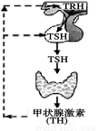
一.激素调节的实例
例4.（浙江5校2021联考）如图为甲状腺激素分泌调节示意图，图中TRH为促甲状腺激素释放激素。下列相关叙述错误的是（ ）
D
A．TSH是直接调节甲状腺分泌功能的关键激素
B．血液中TH过量时会抑制TRH和TSH分泌
C．TH和TRH的含量变化都会影响TSH的分泌
D．缺碘性甲状腺功能减退时，血液中TSH水平会降低

Slide 30
一.激素调节的实例
例4.（浙江5校2021联考）如图为甲状腺激素分泌调节示意图，图中TRH为促甲状腺激素释放激素。下列相关叙述错误的是（ ）
D
E
直接调节，受下丘脑的间接调节
E．甲状腺活动只受垂体促激素的调节
F．垂体还能分泌与激素TH有相似生理效应的激素
G.有些内分泌腺分泌的激素不是唯一的
附加1：寒冷环境比炎热环境更容
易精力集中，兴奋性更高的主要
原因是 。
在相同饮水量的情况下，冬天的尿
液比夏天多的主要原因是 。
甲状腺激素含量增多，提高了神经系统的兴奋性
汗液分泌较少

Slide 31
一.激素调节的实例
附加2：切除老鼠体内的甲状腺，10天后将其与没有切除甲状腺的老鼠相比，其物质代谢能力大大下降；若切除5天后，连续给老鼠注射一定量溶于某种溶剂的甲状腺激素，过5天后再观察，发现其物质代谢能力没有下降，由此可以推测：甲状腺激素能增强物质代谢能力．为了证明这一推论，有必要再进行其他对照实验，以作观察比较．你认为最适宜作为对照组的是
。
切除老鼠体内的甲状腺5天后，只注射用于该实验的溶剂
附加3判断：促甲状腺激素特异性的运输到甲状腺细胞的表面。（ ）
×
运输到全身各处，和靶细胞特异性结合

Slide 32
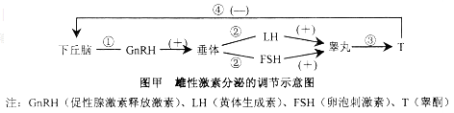
一.激素调节的实例
附4：甲状腺激素的分级调节的类比推理
1.如图为男性性激素-睾酮（T）的调节机制．
（1）图中①②③过程体现了性激素的______调节，过程④说明性激素也存在______调节．
（2）图中各种激素通过体液运输到靶细胞所在位置，并与靶细胞的细胞膜表面的______结合，完成信息传递后，这些激素就会______，因而体内需要源源不断地产生激素．
分级
反馈
受体
被灭活

Slide 33
一.激素调节的实例
附4：甲状腺激素的分级调节的类比推理
1.如图为男性性激素-睾酮（T）的调节机制．
（3）有研究表明吸食阿片类毒品（如吗啡、海洛因、可卡因等）会影响人体性腺功能，于是有研究者对某戒毒所内的吸毒人员进行相关激素的检测并与健康人比较，检测结果均值如下表．

Slide 34
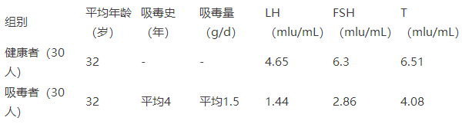
一.激素调节的实例
睾酮
黄体生成素
卵泡刺激素
①为了确定吸毒者T水平低的原因是睾丸受损还是LH和FSH减少所引起的，可将体内___ ___的量补充到健康者水平，一段时间后测定______的含量，与健康者比较即可确定原因．
②吸毒者的后代容易出现畸形儿、怪胎，可能的原因是毒品容易引起生殖器官中的____________过程异常．
③调查发现吸毒者容易出现怕冷、寒热交替等症状，说明吸毒使位于下丘脑的 ____________受损．
LH和FSH
T
减数分裂
体温调节中枢

Slide 35

一.激素调节的实例
附4：甲状腺激素的分级调节的类比推理
2.人体通过神经调节、体液调节和免疫调节对各种应激刺激（如寒冷刺激、病菌入侵等）做出反应．
（1）某人全身突然被冰水浇湿，躯干、四肢的骨骼肌会产生战栗，此反射的神经中枢位于______．在该过程中皮肤感受器受到刺激产生兴奋，兴奋以
______的形式沿着传入神经传导，并______在完成信号转换后传递给下一个神经元．
（2）受寒冷刺激后，人体通过如图所示途径使肾上腺皮质激素分泌增多，以保证重要器官的血液供应．基中激素A、B分别是
、 ；过程①的调节机制称____．
下丘脑
局部电流
突触
促肾上腺皮质激素释放激素
促肾上腺皮质激素
负反馈调节

Slide 36
一.激素调节的实例
附4：甲状腺激素的分级调节的类比推理
2.人体通过神经调节、体液调节和免疫调节对各种应激刺激（如寒冷刺激、病菌入侵等）做出反应．
（3）儿童按计划免疫拉种卡介苗以预防结核病，机体会产生抗体、记忆T细胞和记忆B细胞等．此后当外界结核杆菌侵入机体，机体启动特异性免疫，一方面由 ______产生特异性抗体进行体液免疫；另一方面进行细胞免疫，主要过程是：______，并与宿主细胞结合导致其裂解死亡．从细胞的生命历程来说被感染的宿主细胞的清除过程称为细胞______．
浆细胞
凋亡
效应T细胞的作用是与靶细胞密切接触，激活靶细胞内的溶酶体酶

Slide 37
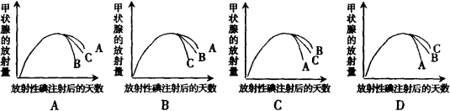
一.激素调节的实例
例5.将含有放射性碘的注射液注射到体重和生理状况相同的A、B、C三组兔子体内，定时测定兔子甲状腺的放射量；4天后，向A组兔子注射无放射性的甲状腺激素，向B组兔子注射无放射性的促甲状腺激素；向C组兔子注射生理盐水。下列能正确反映三组兔子体内甲状腺放射量变化的是:（ ）
A

Slide 38
一.激素调节的实例
例3.（ 2021-广东 ）人体缺乏尿酸氧化酶，导致体内嘌呤分解代谢的终产物是尿酸（存在形式为尿酸盐）。尿酸盐经肾小球滤过后，部分被肾小管细胞膜上具有尿酸盐转运功能的蛋白URAT1和GLUT9重吸收，最终回到血液。尿酸盐重吸收过量会导致高尿酸血症或痛风。目前，E是针对上述蛋白治疗高尿酸血症或痛风的常用临床药物。为研发新的药物，研究人员对天然化合物F的降尿酸作用进行了研究。给正常实验大鼠（有尿酸氧化酶）灌服尿酸氧化酶抑制剂，获得了若干只高尿酸血症大鼠，并将其随机分成数量相等的两组，一组设为模型组，另一组灌服F设为治疗组，一段时间后检测相关指标，结果见图。回答下列问题：

Slide 39
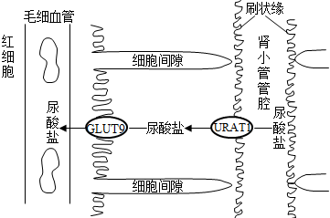
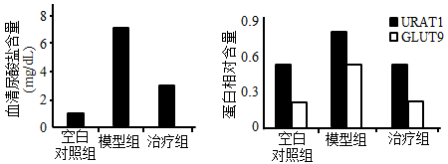
一.激素调节的实例
（1）与分泌蛋白相似，URAT1和GLUT9在细胞内的合成、加工和转运过程需要 ______________________及线粒体等细胞器（答出两种即可）共同参与。肾小管细胞通过上述蛋白重吸收——尿酸盐，体现了细胞膜具有___________的边能特性。原尿中还有许多物质也需借助载体蛋白通过肾小管的细胞膜，这类跨膜运输的具体方式有___________。
核糖体、内质网、高尔基体
选择透过性
协助扩散、主动运输

Slide 40
一.激素调节的实例
（2）URAT1分布于肾小管细胞刷状缘（下图示意图），该结构有利于尿酸盐的重吸收，原因是___________。
肾小管细胞刷状缘形成很多突起，增大吸收面积，增加URAT1数量

Slide 41
一.激素调节的实例
（3）与空白对照组（灌服生理盐水的正常实验大鼠）相比，模型组的自变量是________________ 。与其它两组比较，设置模型组的目的是___________。
尿酸氧化酶抑制剂
判断模型建构是否成功
判断F降尿酸的效果

Slide 42
一.激素调节的实例
（4）根据尿酸盐转运蛋白检测结果，推测F降低治疗组大鼠血清尿酸盐含量的原因可能是_______________________________________，减少尿酸盐重吸收，为进一步评价F的作用效果，本实验需要增设对照组，具体为_____________________________。
F抑制转运蛋白URAT1和GLUT9基因的表达
模型组(高尿酸症大鼠)灌服E
空白对照组(正常大鼠)灌服F

Slide 43
一.激素调节的实例
例4.（2021-河北 ）血糖浓度升高时，机体启动三条调节途径：①血糖直接作用于胰岛B细胞；②血糖作用于下丘脑，通过兴奋迷走神经（参与内脏活动的调节）支配胰岛B细胞；③兴奋的迷走神经促进相关胃肠激素释放，这些激素作用于胰岛B细胞。下列叙述错误的是（ ）
A．①和②均增强了胰岛B细胞的分泌活动
B．②和③均体现了神经细胞与内分泌细胞间的信息交流
C．①和③调节胰岛素水平的方式均为体液调节
D．血糖平衡的调节存在负反馈调节机制
C
①调节胰岛素水平的方式是体液调节，③调节胰岛素水平的方式是神经-体液调节，C错误；

Slide 44
一.激素调节的实例
例4.（2021-浙江 ）胰岛素和胰高血糖素是调节血糖水平的重要激素。下列叙述错误的是（ ）
A．胰岛素促进组织细胞利用葡萄糖
B．胰高血糖素促进肝糖原分解
C．胰岛素和胰高血糖素在血糖水平调节上相互对抗
D．血糖水平正常时，胰岛不分泌胰岛素和胰高血糖素
D
血糖水平正常时，胰岛仍会分泌一定量的胰岛素和胰高血糖素，使机体内二者浓度维持相对稳定状态，D错误。

Slide 45
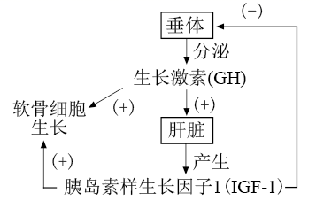
一.激素调节的实例
例5.（2021·湖南高考真题）生长激素对软骨细胞生长有促进作用，调节过程如图所示。回答下列问题：
（1）根据示意图，可以确定软骨细胞具有__________________（填“GH受体”“IGF-1受体”或“GH受体和IGF-1受体”）。
（2）研究人员将正常小鼠和IGF-1基因缺失小鼠分组饲养后，检测体内GH水平。据图预测，IGF-1基因缺失小鼠体内GH水平应_________（填“低于”“等于”或“高于”）正常小鼠，理由是_________。
GH受体和IGF-1受体
高于
IGF-1基因缺失小鼠不能产生IGF-1，不能抑制垂体分泌GH

Slide 46
一.激素调节的实例
例5.（2021·湖南高考真题）
（3）研究人员拟以无生长激素受体的小鼠软骨细胞为实验材料，在细胞培养液中添加不同物质分组离体培养，验证生长激素可通过IGF-1促进软骨细胞生长。实验设计如表所示，A组为对照组。
实验结果预测及分析：
①与A组比较，在B、C和D组中，
软骨细胞生长无明显变化的是_________组。
②若E组培养的软骨细胞较A组生长明显加快，
结合本实验目的，推测E组培养液中添加物质是_________。
组别 | A | B | C | D | E
培养液中添加物质 | 无 | GH | IGF-1 | 正常小鼠去垂体后的血清 | ？
通过B、C、D、E4组对照，说明没有垂体分泌的GH或GH不能发挥作用，均不能促进软骨细胞生长，有了IGF-1，软骨细胞才能生长，可验证生长激素可通过IGF-1促进软骨细胞生长。
B、D
正常小鼠的血清

Slide 47
一.激素调节的实例
填空默写：
1.(选择性必修1 P₅₁)血糖的主要来源有______________________________
，是血糖的主要来源； ，是空腹时血糖的重要来源； ，补充血糖。
2.(选择性必修1 P₅₁)血糖的去向可以概括为以下几个方面：随血液流经各组织时，被 ；在肝和骨骼肌细胞内合成_______ 储存起来；脂肪组织和肝可将 ，如甘油三酯等。
食物中的糖类经消化、吸收进入血
液
肝糖原分解成葡萄糖进入血液
非糖物质可以转化为葡萄糖进入血液
组织细胞摄取，氧化分解
肝糖原和肌糖原
葡萄糖转变为非糖物质

Slide 48
一.激素调节的实例
3.(选择性必修1 P₅₁)胰岛素的作用：一方面促进血糖进入______________
，进入肝、肌肉并 ，进入脂肪组织细胞转变为 ；另一方面又能抑制 的分解和 转变成葡萄糖。
4.(选择性必修1 P₅₁)胰高血糖素主要作用于肝，______________________
进入血液，促进 ，使血糖浓度回升到正常水平。
5.(选择性必修1 P₅₂)反馈调节：____________________________________
。
6.(选择性必修1 P₅₂)神经系统还通过控制 分泌活动来调节血糖含量。
组织细胞进行氧
化分解
合成糖原
甘油三酯
肝糖原
非糖物质
促进肝糖原分解成葡萄糖
非糖物质转变成糖
在一个系统中，系统本身工作的效果，反
过来又作为信息调节该系统的工作
甲状腺和肾上腺的

Slide 49
一.激素调节的实例
7.(选择性必修1 P₅₄)激素调节的特点有：通过 ；作用于____
；作为 ； 。
8.(选择性必修1 P₅₄)激素选择靶细胞，是通过与靶细胞上的 相互识别，并发生 实现的。
体液进行运输
靶器
官、靶细胞
信使传递信息
微量和高效
特异性受体
特异性结合

